Slide 1

Konsep Umum Model dan
Modul 1
Model Matematis
PENDAHULUAN
_{P} ada Modul 1 Anda akan mempelajari pengertian model dan pemodelan (proses penurunan model) secara umum. Agar dapat memberi gambaran
pengertian model secara umum, dalam modul ini diberikan berbagai macam contoh. Selanjutnya Anda akan mempelajari model yang lebih spesifik lagi yaitu model matematis, yang menjadi salah satu tujuan pembahasan BMP (Buku Materi Pokok) Pemodelan Matematis. Dalam modul ini dipelajari bentuk model matematis sederhana berikut pemodelannya. Secara lebih rinci proses pemodelan matematis itu sendiri akan dibahas dalam Modul 2.
Dengan diharapkan selanjutnya.
mempelajari materi yang diberikan dalam Modul 1 ini akan membuka jalan dalam mempelajari modul-modul
Setelah mempelajari modul ini, diharapkan mahasiswa memiliki kemampuan dalam memahami pengertian:
umum model dan pemodelan
model matematis.
Secara lebih terinci, setelah mempelajari modul ini diharapkan mahasiswa dapat:
membedakan model fisik dan model abstrak,
memberikan contoh-contoh model fisik,
memberikan contoh-contoh model abstrak,
menjelaskan pengertian model matematis,
memberikan contoh-contoh model matematis, dan
melakukan pemodelan matematis dari masalah sederhana.

Slide 2
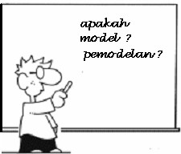
1.2
Pemodelan Matematis 
Kegiatan Belajar 1
Konsep Umum Model dan Pemodelan
Smatematis, pada Kegiatan Belajar 1 ini Anda pelajari dahulu pengertian
ebelum dipelajari secara spesifik model matematis dan pemodelan
secara lebih umum mengenai model dan pemodelan. Dengan mempelajarinya diharapkan Anda memperoleh wawasan yang lebih luas atau lebih umum tentang model matematis dan pemodelan matematis.
A. MODEL
Dalam suatu masalah yang dihadapi, setelah dilakukan pengkajian masalah dibuat dahulu model masalahnya. Dengan adanya model masalah tersebut akan memudahkan kita dalam menyelesaikan masalah. Terdapat beberapa pengertian mengenai arti model seperti yang disebutkan dalam KBBI (Kamus Besar Bahasa Indonesia). Namun di sini yang digunakan adalah pengertian bahwa model adalah suatu pola, contoh (dalam bentuk rancangan ataupun miniatur atau prototipe) yang dibuat sebelum proses produksi yang sebenarnya. Bukan model sebagai suatu profesi (misalnya model foto).
Agar sejalan dengan pengertian model yang digunakan pada modul selanjutnya, dalam modul ini yang disebut dengan:

Slide 3
MATA4324/MODUL 1
1.3
Model adalah penyajian masalah dalam bentuk lebih sederhana daripada masalah sebenarnya, tetapi diharapkan:
mewakili masalah
lebih mudah dipahami
Seperti yang telah dikemukakan sebelumnya, model masalah dibuat sebelum masalah sebenarnya diselesaikan. Hal ini dilakukan dengan tujuan untuk mengurangi kerugian ataupun risiko yang mungkin akan terjadi pada saat pelaksanaan penyelesaian masalah.
JENIS MODEL
Secara umum, ditinjau dari bentuk penyajiannya, model terdiri dari 2 (dua) jenis, yaitu:
model fisik
model abstrak
Selanjutnya akan dijelaskan kedua jenis model tersebut.
1. Model Fisik
Disebut model fisik karena secara fisik model tersebut dapat dilihat dan diraba, bentuknya mirip dengan yang sebenarnya. Perbedaannya hanya dalam skala ukuran maupun kebutuhan fungsionalnya.
Sebagai contoh misalnya,
i) Maket produk
Maket suatu produk dibuat sebelum diproduksi produk yang sebenarnya. Sebagai contoh, maket rumah (atau bangunan), maket kapal, maket kapal
terbang, dan sebagainya. Anda dapat membayangkan apabila suatu produk dibuat tanpa melalui pembuatan maket. Apabila ternyata pada perjalanan pembuatan produk yang sebenarnya ternyata tidak sesuai dengan kebutuhan
permintaan calon pengguna, maka betapa besar tambahan biaya yang dikeluarkan ataupun tambahan waktu yang digunakan.

Slide 4
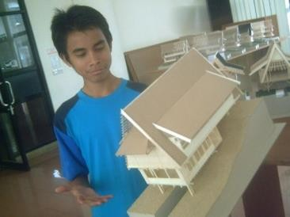
1.4
Pemodelan Matematis 
Yang dapat digolongkan sebagai maket produk diantaranya adalah:
maket rumah
(Sumber: http://mazharulhaqmattugengkeng.files.wordpress.com/)
Gambar 1.1 Maket Rumah
Sebelum dibangun rumah yang sebenarnya, dilakukan dahulu proses perancangan rumah (biasanya oleh seorang arsitek sesuai dengan kebutuhan dan permintaan calon pemilik rumah). Agar lebih mudah dipahami oleh orang lain (termasuk calon pemilik rumah) sebelum rumah dibangun, dibuat dahulu maket rumah (Gambar 1.1).
Maket rumah ini merupakan model fisik dari rumah sebenarnya yang
akan dibangun. Dapat dilihat bahwa maket rumah ini dapat disebut juga sebagai bentuk miniatur rumah. Kadang juga disebut prototipe rumah.
Anda dapat membayangkan apabila seseorang membangun rumah tanpa
mempunyai maket rumah (atau tanpa ada rancangannya). Apabila pada saat membangun rumah terjadi ketidaksesuaian dengan selera keinginan, maka rumah tersebut harus dibongkar dahulu. Berapa banyak kerugian biaya dan waktu yang harus ditanggungnya.
Berikut ini diberikan beberapa gambar contoh maket produk lain, yaitu maket kendaraan meliputi maket kapal, maket pesawat terbang, dan mobil

Slide 5



MATA4324/MODUL 1
1.5
Maket kapal
(Sumber: http://blog.handcraftedmodelships.com/)
Gambar 1.2 Maket Kapal
Maket pesawat terbang
(Sumber: www.inetgiant.com/Tags/airplane-model)
Gambar 1.3 Maket Pesawat Terbang
Maket mobil
(Sumber: http://www.scalecars.com/)
Gambar 1.4 Maket Mobil

Slide 6
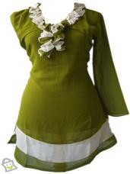
1.6
Pemodelan Matematis 
Dapat kita lihat bahwa model yang berbentuk maket produk seperti pada contoh-contoh di atas skala ukurannya lebih kecil. Oleh karena itu disebut juga dengan miniatur.
(ii) Model busana
Sebelum suatu busana dibuat secara massal (jumlah banyak), biasanya dibuat dahulu modelnya (Gambar 1.5). Apabila diperkirakan (melalui survei pasar) peminat akan model baju tersebut banyak jumlahnya, maka barulah diproduksi busana tersebut dalam jumlah banyak. Hal ini dilakukan untuk menghindari kerugian yang mungkin akan terjadi.
Berbeda dengan model berbentuk maket yang ukurannya lebih kecil
daripada produk yang sebenarnya, ukuran model busana biasanya sama dengan (atau mirip) dengan produk (busana) yang sebenarnya.
(Sumber: http://grosir.store.co.id/images/0/Trend_Sifon_prod3121.jpg)
Gambar 1.5 Model Busana
(iii) Simulator kendaraan
Sebelum calon pengguna mengendarai secara langsung kendaraan yang berisiko tinggi terjadinya kecelakaan (misal pesawat terbang, kapal, mobil),
maka calon pengguna tersebut harus melewati tahap simulasi mengendarai menggunakan simulator. Simulator ini dilengkapi dengan peralatan elektronis termasuk piranti lunak peralatan navigasi, sehingga seolah-olah si pengendara sedang mengendarai kendaraan yang sebenarnya. Dalam simulasi ini si pengendara diuji dahulu keterampilannya sesuai dengan spesifikasi kendaraan yang sebenarnya. Apabila karena sesuatu hal terjadi kecelakaan, maka kecelakaan ini bukan yang sebenarnya. Setelah dalam simulasi si pengendara dianggap mahir mengendarai kendaraan, barulah dia mengendarai kendaraan yang sebenarnya. Dengan demikian risiko yang akan terjadi pada proses yang sebenarnya dapat dikurangi.

Slide 7
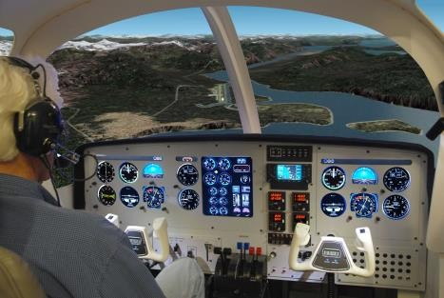

MATA4324/MODUL 1
1.7
Gambar 1.6 di bawah ini memperlihatkan simulator kokpit pesawat terbang.
(Sumber: http://airplanesimulation.org/wp-content/uploads/2011/04/ airplane-simulation.jpg)
Gambar 1.6
Simulator Kokpit Pesawat Terbang
(iv) Bola dunia
Berikut ini diberikan gambar bola dunia (globe) yang dapat dipandang sebagai model dari geografis permukaan bumi. Model berbentuk bola dunia
ini berukuran jauh lebih kecil daripada dunia (bumi) yang sebenarnya.
(Sumber: http://www.otherlandtoys.co.uk/images/545684.jpg)
Gambar 1.7 Bola Dunia
Di samping beberapa contoh model fisik seperti yang telah diberikan di atas, tentunya Anda dapat menyebutkan contoh yang lain.

Slide 8
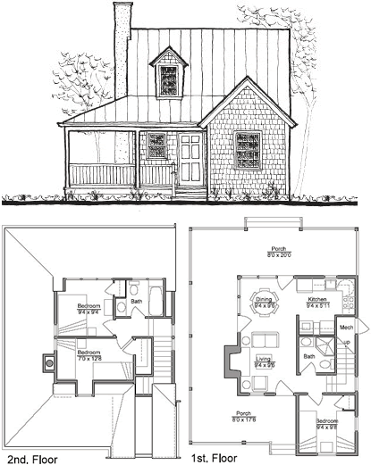
1.8
Pemodelan Matematis 
2. Model Abstrak
Berbeda dengan model fisik (yang bendanya ada dan dapat diraba),
model abstrak ini tidak ada benda, yang tentu saja tidak dapat diraba. Jenis model ini hanya digambarkan (dituliskan) di atas kertas, jadi yang dapat diraba hanya kertasnya.
Berikut ini diberikan beberapa contoh model abstrak.
(i) Rancangan gambar rumah (berikut denah)
Di bawah ini (Gambar 1.8) diberikan denahnya)
rancangan
rumah
(berikut
(Sumber: http://www.tinyhousedesign.com/wp-content/uploads/2008/ 07/sheldon-designs-tiny-house-plans.gif)
Gambar 1.8 Rancangan Gambar dan Denahnya
Tentunya Anda dapat membedakan antara maket rumah (Gambar 1.1) dan rancangan gambar rumah (Gambar 1.8). Memang sebenarnya keduanya dapat disebut juga rancangan. Tetapi maket rumah lebih mendekati bentuk rumahnya (bentuk dalam ruang sehari-hari), sedangkan rancangan gambar seperti merupakan sketsa yang disajikan di atas kertas.

Slide 9
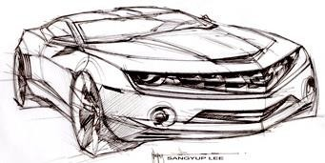
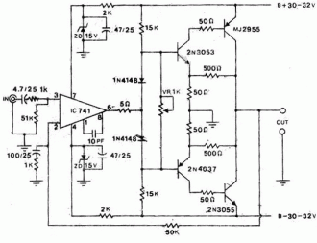
MATA4324/MODUL 1
1.9
(ii) Rancangan gambar mobil
Gambar 1.9 di bawah ini merupakan rancangan gambar mobil.
(Sumber: http://www.carbodydesign.com/)
Gambar 1.9 Rancangan Gambar Mobil
Cobalah Anda bedakan antara model mobil pada Gambar 1.4 dan model mobil pada Gambar 1.9 ditinjau dari jenis modelnya.
(ii) Diagram rancangan sirkuit elektronik
Sebelum difabrikasi suatu sirkuit elektronik untuk keperluan tertentu, dibuat dahulu rancangannya (Gambar 1.10). Setelah sudah melalui tahap pemeriksaan dan dianggap benar sesuai dengan spesifikasi keperluannya, barulah rancangan sirkuit elektronik tersebut difabrikasi.
(Sumber: http://schematics.circuitdiagram.net/thumbs/ viu1246337725w.gif)
Gambar 1.10 Rancangan Sirkuit Elektronik

Slide 10
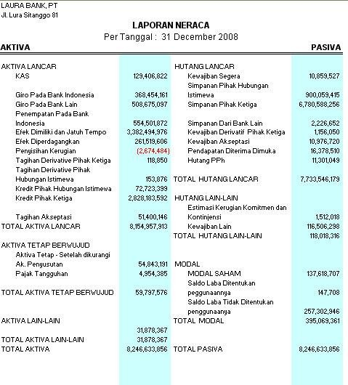
1.10
Pemodelan Matematis 
(iv) Neraca keuangan perusahaan
Pada suatu akhir periode waktu tertentu, biasanya perusahaan membuat
laporan berupa laporan neraca keuangan (Gambar 1.11). Melalui neraca tersebut pihak luar dapat mengetahui keadaan keuangan perusahaan tersebut dengan jelas. Dengan demikian dapat dikatakan bahwa neraca tersebut mewakili keadaan keuangan perusahaan.
(Sumber: http://zulidamel.files.wordpress.com/2009/03/lap_nrc_bank.jpg)
Gambar 1.11
Neraca Keuangan Perusahaan
(v) Diagram alir dan algoritma
Dalam pembuatan program komputer untuk memecahkan masalah yang dihadapi, sebelumnya disusun dahulu langkah-langkah tindakan yang akan dilakukan. Langkah-langkah tersebut dapat disajikan dalam bentuk diagram alir (flow chart) seperti yang diberikan pada Gambar 1.12 (a). Dapat juga

Slide 11
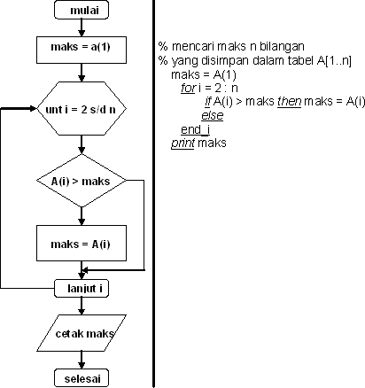
MATA4324/MODUL 1
1.11
disajikan dalam bentuk algoritma, seperti yang diberikan pada Gambar 1.12 (b). Setelah diperiksa kesesuaian antara langkah-langkah yang akan dilakukan dengan tujuan pemecahan masalahnya, barulah disusun program komputernya seusai dengan bahasa pemrograman yang digunakan.
Anda dapat membayangkan, apabila kita langsung membuat program
komputer tanpa didahului dengan pembuatan diagram alir atau algoritma. Apabila hasilnya tidak sesuai dengan yang diharapkan, maka kita harus mengubah program komputernya. Perubahan program komputer ini dapat terjadi berulangkali apalagi untuk masalah yang rumit.
(a)
(b)
Gambar 1.12
(a) Diagram Alir, (b) Algoritma

Slide 12
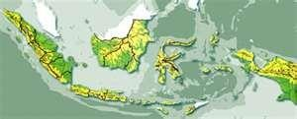

1.12
Pemodelan Matematis 
(vi) Peta geografis bumi
Gambar 1.13 di bawah ini menyajikan peta geografis bumi, dalam hal ini peta Indonesia.
(Sumber: http://map-bms.wikipedia.org/)
Gambar 1.13 Peta Indonesia
Tentunya Anda dapat memahami bahwa model ini merupakan model abstrak dari permukaan geografis bumi, sedangkan model bola dunia yang diberikan pada Gambar 1.7 merupakan model fisik.
(vii)Persamaan reaksi kimia
Model berikut ini merupakan model yang menyajikan persamaan reaksi kimia. Semua tata-tulis (notasi) menggunakan simbol-simbol dan aturan baku
dalam ilmu kimia. Tentunya Anda pernah menjumpainya semasa Anda masih di sekolah lanjutan atas.
Gambar 1.14 Persamaan Reaksi Kimia
Anda bayangkan, apabila dilakukan sendiri menggunakan peralatan laboratorium ingin mengetahui hasil penguraian air (H₂O), yang ternyata menjadi hidrogen (H₂) dan oksigen (O₂). Betapa lama dan mahalnya proses sebenarnya yang dilakukan, belum lagi risiko yang mungkin terjadi.

Slide 13
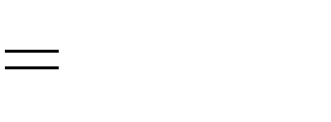






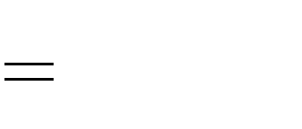
MATA4324/MODUL 1
1.13
(viii) Persamaan matematis
Di bawah ini diberikan beberapa contoh persamaan matematis. Tata tulis
(notasi) menggunakan simbol-simbol baku dan aturan yang lazim digunakan dalam matematika.
y 1000x
4x 5 y 50.000
2x y 16.000
dx dt
kx
Gambar 1.15 Persamaan Matematis
Persamaan matematis yang diberikan di atas sekedar merupakan contoh dari apa yang disebut dengan model matematis. Di samping model matematis yang berbentuk persamaan seperti di atas, terdapat bentuk model matematis lain yang akan Anda jumpai pada modul-modul selanjutnya.
Di samping beberapa contoh model abstrak seperti yang telah diberikan di atas, tentunya Anda dapat menyebutkan contoh yang lain. Dari beberapa
contoh yang telah diberikan di atas, tentunya Anda sekarang sudah memahami apakah yang disebut dengan model itu. Demikian juga apakah perbedaan utama antara model fisik dan model abstrak.
C. PEMODELAN
Setelah Anda memahami apakah yang disebut model masalah, tentunya Anda dapat menjelaskan apakah pemodelan itu.

Slide 14
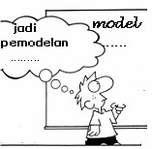
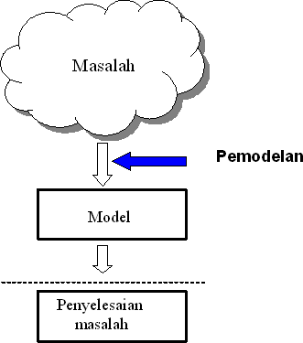
1.14
Pemodelan Matematis 
(modifikasi dari sumber: http://www.glasbergen.com/education-cartoons/)
Gambar 1.16 Apakah pemodelan itu?
Cobalah Anda renungkan sebentar penjelasan yang telah diberikan di atas. Setelah Anda renungkan tentunya Anda dapat menggambarkan bahwa alur pembahasannya dapat disajikan dalam diagram berikut ini.
Gambar 1.17
Penyelesaian Masalah Menggunakan Pendekatan Pemodelan

Slide 15
MATA4324/MODUL 1
1.15
Gambar 1.17 di atas merupakan tahapan penyelesaian masalah menggunakan pendekatan pemodelan. Tahapan tersebut secara umum dimulai dengan identifikasi masalah, penyederhanaan masalah, pembuatan model masalah, dan berdasarkan model tersebut dilakukan penyelesaian masalah. Akhirnya, menafsirkan bentuk matematis penyelesaian masalah ke dalam bahasa sehari-hari sebagai jawaban penyelesaian masalah.
Coba Anda perhatikan Gambar 1.17 di atas. Dapat kita katakan bahwa:
Pemodelan adalah proses penurunan model.
Proses ini dilakukan mulai dari identifikasi masalah disajikan menjadi model.
Jadi dalam hal ini yang menjadi kunci utama dalam pemodelan adalah proses yang dilakukan sehingga dapat dibuat model yang sesuai dengan tujuan pemecahan masalah. Tahapan proses pemodelan ini memerlukan upaya yang lebih banyak daripada proses realisasi akhir penggambaran.
Anda dapat membayangkan bagaimana perancang rumah (arsitek)
menggambarkan bentuk luar rumah termasuk bentuk dan susunan dalam (denah rumah). Hasil rancangannya diharapkan sesuai dengan yang harapan calon pengguna, tanpa mengabaikan kaidah-kaidah keilmuan perancangan termasuk juga estetikanya.
Dengan mempertimbangkan hal-hal tersebut di atas, nampak bahwa bidang pemodelan itu dapat dipandang bidang yang menggunakan
pendekatan Sains dan Seni (Science and Art).
Demikian juga dalam pembuatan model-model yang lain diperlukan keahlian keilmuan dan seni sesuai bidang keilmuan yang digunakan dan
masalah yang dihadapi.
D. MODEL MATEMATIS DAN PEMODELAN MATEMATIS
Yang menjadi inti pembahasan dalam BMP ini adalah model abstrak khususnya model matematis. Dalam hal ini adalah bagaimana proses dilakukannya pemodelan sehingga diperoleh model matematis masalahnya. Selanjutnya dibahas juga bagaimana menyelesaikan model matematis masalah menjadi model penyelesaian masalah. Akhirnya, berdasarkan model

Slide 16

1.16
Pemodelan Matematis 
matematis penyelesaian masalah, dilakukan penyelesaian masalah yang sebenarnya.
Pengenalan bentuk model matematis akan diberikan pada Kegiatan Belajar 2.
LATIHAN
Untuk memperdalam pemahaman Anda mengenai materi di atas, kerjakanlah latihan berikut!
Sehubungan dengan pengertian model yang telah Anda pelajari, tentunya Anda dapat menjelaskan hal-hal berikut ini:
Anda tentu pernah melihat dalam toko busana (pakaian), patung (boneka) dengan pakaian yang dikenakan.
Coba sebutkan jenis model (fisik atau abstrak) patung tersebut. Apa yang digantikan (diwakili) oleh patung tersebut?
Apa peran patung tersebut?
Mengapa digunakan patung?
Jelaskan kapan baju yang dipakaikan pada patung tersebut disebut dengan model busana?
Apabila busana tersebut dapat digolongkan sebagai model baju, termasuk model fisik atau abstrakkah model tersebut?
Sebelum suatu busana dibuat, biasanya dibuat dahulu draf busana
(gambar pola busana). Termasuk jenis model fisik atau abstrakkah draf busana tersebut?
Anda tentunya pernah melihat peragawati atau peragawan yang sedang berlenggak-lenggok memperagakan busana.
Termasuk model fisik atau abstrakkah peragawati atau peragawan tersebut?
Siapa yang diwakili oleh peragawati atau peragawan tersebut?
Proses apa yang diperagakan oleh peragawati atau peragawan tersebut?

Slide 17
MATA4324/MODUL 1
1.17
Permainan perang-perangan yang dilakukan dua kelompok orang.
Orang-orang dan senjata tiruan yang digunakan dapat digolongkan sebagai model fisik atau abstrak?
Permainan dan strategi yang dilakukan oleh setiap kelompok apakah
dapat disebut dengan model perang?
Proses apa yang dilakukan dalam permainan tersebut?
Permainan perang-perangan yang dilakukan dengan menggunakan komputer (tentu saja dengan menggunakan perangkat lunak), melalui layar komputer.
Termasuk model fisik atau abstrakkah pihak-pihak yang terlibat dalam perang-perangan ini?
Proses apa yang dilakukan oleh orang yang menjalankan komputer
dengan perangkat lunak perang-perangan tersebut?
Petunjuk Jawaban Latihan
1) a)
Model fisik. Patung tersebut menggantikan (mewakili) orang. Patung tersebut berperan memperagakan busana. Apabila menggunakan orang maka biayanya lebih mahal.
Apabila busana yang dikenakannya belum dijual (baru sebagai contoh, belum diproduksi dalam jumlah banyak), maka busana yang dipakaikan pada patung dapat disebut dengan model busana. Model ini disebut dengan model abstrak.
Model abstrak.
a) Model fisik.
Peragawati atau peragawan mewakili calon pengguna (pembeli yang akan memakai) busana.
Proses menjalankan peniruan perlakuan (simulasi) terhadap model.
a) Model fisik.
Ya.
Proses menjalankan peniruan perlakuan (simulasi) terhadap model.
a) Gambar orang serta gambar senjata yang digunakan dalam komputer merupakan model abstrak

Slide 18


1.18
Pemodelan Matematis 
b) Proses menjalankan peniruan (simulasi) perang-perangan. Oleh karena proses yang dilakukan berbantuan komputer, maka proses ini disebut juga dengan simulasi berbantuan komputer (computer simulation)
RANGKUMAN
Telah Anda pelajari pengertian umum mengenai model dan pemodelan:
Model adalah penyajian masalah dalam bentuk lebih sederhana daripada masalah sebenarnya. Diharapkan model ini mewakili masalah dan lebih mudah dipahami daripada masalah yang sebenarnya
Model dapat diklasifikasikan menjadi model fisik dan model abstrak
Pemodelan adalah proses penurunan model setelah dilakukan identifikasi masalah.
Pengertian tersebut diberikan agar Anda mempunyai gambaran umum mengenai model dalam kehidupan sehari-hari. Dalam BMP ini penjelasan mengenai model dan pemodelan lebih diarahkan ke model abstrak yaitu model matematis berikut proses pemodelan dan penyelesaiannya.

Slide 19

MATA4324/MODUL 1
1.19
TES FORMATIF 1
Jawablah pertanyaan ini dengan tepat!
Petunjuk: Untuk soal yang diberikan berikut ini, berikan jawaban B (benar) atau S (salah)
Model berikut ini dapat digolongkan sebagai jenis model fisik:
Baju contoh (sebelum diproduksi dalam jumlah banyak)
Orang yang melakukan reka ulang kejadian di TKP (Tempat Kejadian Perkara)
Peta TKP (Tempat Kejadian Perkara)
Rumus Pitagoras
Foto bola dunia
Gambar rumah tinggal
Maket kampus
Persamaan kesetimbangan
Robot yang dikirim ke luar angkasa
Miniatur menara Eifel
Manakah yang sedang melakukan pemodelan? Seseorang yang sedang:
memainkan suatu permainan menggunakan komputer
memikirkan bagaimana menurunkan rumus akar persamaan kuadrat
menjahit busana
membuat peta kelurahan tertentu
menyusun persamaan reaksi kimia
menggambar denah rumah
menyusun anggaran biaya tahunan
melakukan perjalanan keliling dunia
membeli barang berdasarkan rencana anggaran pembelian
pembuatan miniatur jembatan
Cocokkanlah jawaban Anda dengan Kunci Jawaban Tes Formatif 1 yang terdapat di bagian akhir modul ini. Hitunglah jawaban yang benar. Kemudian, gunakan rumus berikut untuk mengetahui tingkat penguasaan Anda terhadap materi Kegiatan Belajar 1.

Slide 20

1.20
Pemodelan Matematis 
_{Tingkat penguasaan =} Jumlah Jawaban yang Benar
100%
Jumlah Soal
Arti tingkat penguasaan: 90 - 100% =
baik sekali
= baik
= cukup
= kurang
80 - 89%
70 - 79%
< 70%
Apabila mencapai tingkat penguasaan 80% atau lebih, Bagus! Anda dapat meneruskan dengan Kegiatan Belajar Selanjutnya. Namun, jika masih di bawah 80%, Anda harus mengulangi materi Kegiatan Belajar 1, terutama bagian yang belum dikuasai.

Slide 21
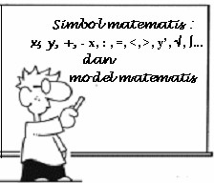
MATA4324/MODUL 1
1.21
Kegiatan Belajar 2
Pengenalan Model Matematis
Pberikut berbagai jenis model. Sesuai dengan judul BMP yang akan
ada Kegiatan Belajar 1 telah dipelajari pengertian umum dari model
dibahas adalah salah satu model abstrak yaitu model matematis. Seperti yang telah diberikan pada butir (viii) Kegiatan Belajar 1, model matematis pada Gambar 1.15 disajikan menggunakan simbol-simbol matematis.
Dalam Kegiatan Belajar 2 ini Anda akan menjumpai lagi simbol matematis berikut penggunaannya dalam model matematis. Sudah barang tentu Anda sudah pernah mengenalnya semasa Anda belajar di sekolah lanjutan.
SIMBOL MATEMATIS
Dalam matematika, simbol-simbol matematis digunakan untuk menyajikan:
Parameter
Simbol yang digunakan berupa:
huruf (dalam alfabet latin): a, A, b, B, c, C, ... , x, z, Z
Simbol ini digunakan untuk menyatakan peubah maupun tetapan yang belum dipastikan besaran (nilai) nya.

Slide 22



1.22
Pemodelan Matematis 
(ii) angka dasar: 0, 1, 2, 3, ... ,
Simbol ini menyatakan bilangan yang digunakan untuk menyatakan
tetapan yang sudah dipastikan besarannya. Simbol angka ini diperluas dengan kombinasi angka dasar sesuai dengan bilangan yang diwakilinya, misalnya -234, 17, 1,23 , .... Bilangan ini dapat berupa bilangan real (termasuk di dalamnya bilangan integer, rasional, irasional), ataupun bilangan kompleks. Tetapi, dalam model matematis yang dipelajari dalam BMP ini yang digunakan adalah bilangan real.
2. Operator Dasar
Simbol yang digunakan untuk melakukan operasi perhitungan dasar antar dua parameter (sama atau berbeda) yang digunakan adalah:
+ (tambah) , (kurang) , (kali) , : (bagi).
Sebagai contoh misalnya x 5, 5 y, a b, a : b .
Perluasan operasi perkalian
dikenal dengan operasi perpangkatan, (x pangkat dua atau x kuadrat), (x
sebagai contoh misalnya pangkat a).
_{x}2
_{x}a
Selanjutnya perluasan operasi perpangkatan memberikan operasi akar, misalnya x menyatakan akar (dasar 2) dari x, atau x^{1/2} .
³ x menyatakan akar (dasar 3) dari x, atau x^{1/3} .
Dalam penulisan pada pernyataan matematis:
(i) tanda (kali) dapat ditulis dengan tanda . (titik) Sebagai contoh misalnya:
7. x menyatakan 7 dikalikan x, yang secara praktis ditulis dengan 7x
a.b menyatakan a dikalikan b, yang secara praktis ditulis dengan ab
(ii) tanda : (bagi) dapat ditulis dengan tanda / (garis miring) atau tanda (ruas garis datar)

Slide 23
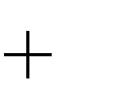
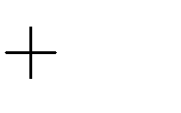
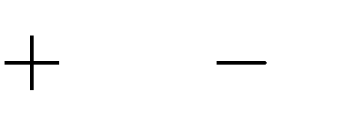
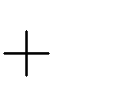
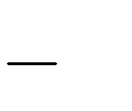
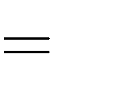
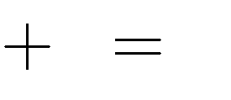
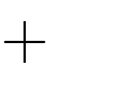

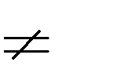

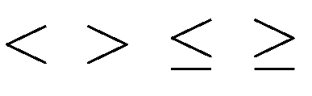
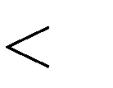
MATA4324/MODUL 1
1.23
Sebagai contoh misalnya:
x /2 atau ^{x} menyatakan x dibagi 2.
2
3/ a atau ³ menyatakan 3 dibagi a.
a
Dalam penulisan pernyataan matematis dikenal dengan pengelompokan (pemfaktoran) beberapa pengoperasian dengan menggunakan tanda kurung
(...), atau [...], atau {…},
Sebagai contoh misalnya,
2(x y) untuk menyatakan 2x 2 y
(a b)(a b) untuk menyatakan a b dikalikan a b
Hubungan Antarparameter
Simbol yang digunakan untuk menyajikan hubungan antara parameter (atau kelompok beberapa parameter) untuk:
Persamaan, digunakan simbol =. Sebagai contoh misalnya,
2x 5 , menyatakan bahwa nilai dari 2x adalah sama dengan 5.
2 x y z , menyatakan bahwa nilai dari 2x y adalah sama
dengan nilai dari z.
Selanjutnya, untuk menyatakan ketidaksamaan nilai digunakan simbol .
Sebagai contoh misalnya,
2x 5 , menyatakan bahwa nilai dari 2x adalah tidak sama dengan
5.
x integer, menyatakan bahwa nilai dari x adalah tidak sama
dengan integer.
Pertidaksamaan, digunakan simbol , , , . Sebagai contoh misalnya,
2x 5 , menyatakan bahwa nilai dari 2x adalah lebih kecil 5.

Slide 24
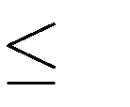
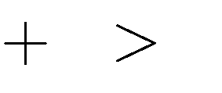
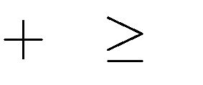
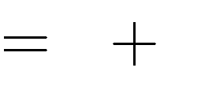
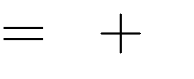
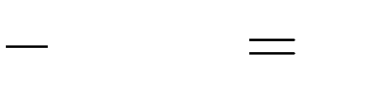
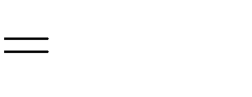
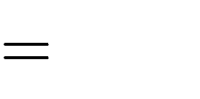
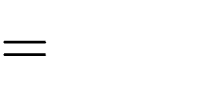
1.24
Pemodelan Matematis 
2x 5 , menyatakan bahwa nilai dari 2x adalah lebih kecil atau sama dengan 5.
2x y a , menyatakan bahwa nilai dari 2x y adalah lebih besar
a.
2 x y a , menyatakan bahwa nilai dari 2 x y adalah lebih besar
atau sama dengan a.
Contoh 1.1
(i) y x 3
Bilangan (angka) 1 di depan y, juga x, dan 3 merupakan tetapan.
x dan y merupakan peubah. Selanjutnya simbol ‘+’ merupakan operator penambahan 2 bilangan.
Pernyataan y x 3 merupakan suatu persamaan karena mengandung
simbol ‘=’.
y x c
(ii)
Seperti pada (i), bilangan (angka) 1 di depan y, juga x, dan 3 merupakan tetapan yang sudah dipastikan nilainya.
x dan y merupakan peubah, sedangkan c adalah parameter. Selanjutnya, apabila dinyatakan pula bahwa parameter c merupakan sembarang tetapan (tetapan yang belum dipastikan nilainya), maka y x c
merupakan keluarga garis lurus. Semua garis lurus ini merupakan garis lurus yang kemiringannya sama yaitu 45⁰.
B. FUNGSI DAN PERSAMAAN
Suatu persamaan seringkali dengan mudah dapat dinyatakan sebagai suatu fungsi. Akan tetapi kadang-kadang sulit dinyatakan secara eksplisit sehingga sulit pula dinyatakan sebagai suatu fungsi.
Contoh 1.2
(i) Persamaan y 1000x 0 secara eksplisit ditulis sebagai y 1000x . Persamaan ini dapat dinyatakan sebagai y f (x) , dengan f (x) 1000x .

Slide 25
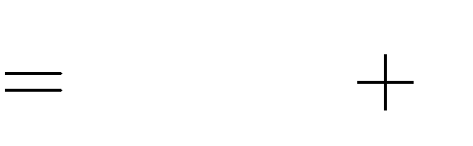

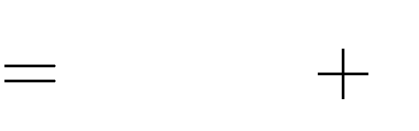

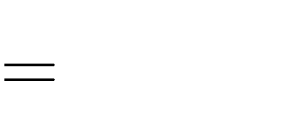
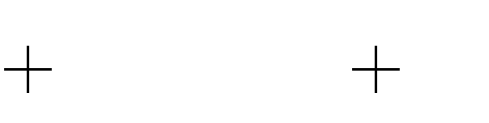

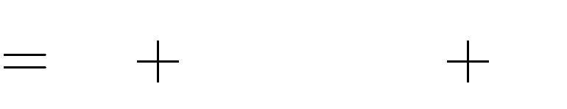
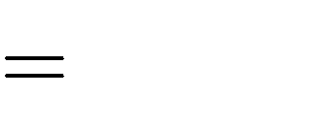

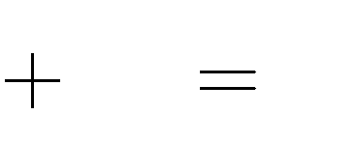
MATA4324/MODUL 1
1.25
Persamaan y
dengan f (x)
Persamaan z
_{x}2
2x 1 ,
dapat dinyatakan sebagai y
f (x) ,
_{x}2
2x 1.
_{x}2
4xy
_{y}2 _{x}2
10 dapat dinyatakan
4xy 10 .
sebagai
_{y}2
z f (x, y) , dengan f (x, y)
Dalam penyajian di atas, x dan y merupakan peubah bebas, z
merupakan peubah tak bebas (tergantung dari x dan y). Di sini
z f (x, y) , merupakan fungsi dua peubah bebas, atau secara singkat
disebut fungsi dua peubah.
_{x}2 _{y}2
(iv) Bagaimana dengan persamaan 4 . Dapatkah kita
menyatakannya dalam satu fungsi eksplisit yang selanjutnya dapat dinyatakan dalam satu fungsi?
.
C. OPERATOR LANJUT
Di samping operator dasar seperti disebutkan di atas. terdapat operasi lanjut yang dibangun berdasarkan operasi dasar di atas, seperti:
operator yang dikenakan pada besarnya nilai,
eª , yaitu menyatakan e pangkat a, dengan e adalah 2,7128....
^{b} log a , yaitu menyatakan logaritma dasar b dari a, sedangkan log a
menyatakan logaritma dasar 10 dari a
ln a , yaitu menyatakan logaritma dasar e (bilangan natural) dari a
Apabila dikenakan terhadap sembarang peubah bebas (dari fungsi), operator di atas masing-masing dikenal sebagai fungsi eksponensial, fungsi logaritma, dan fungsi logaritma natural.
operator yang dikenakan pada besarnya sudut, sin, cos, tg, ctg, arc sin, arc cos, arc tg, arc ctg.
Apabila sudut-sudutnya merupakan peubah bebas (dari fungsi), semua operator tersebut dikenal fungsi trigonometri.

Slide 26


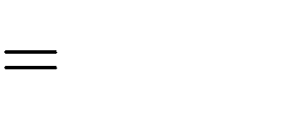


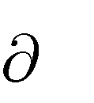
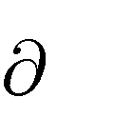



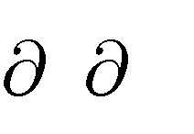
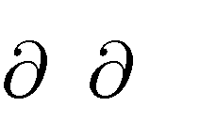
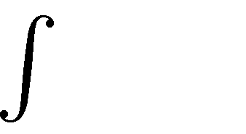
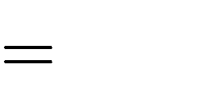
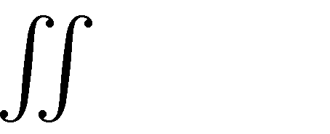

1.26
Pemodelan Matematis 
operator yang dikenakan pada fungsi
derivatif:
^{dy} atau y , yaitu menyatakan derivatif pertama y
f (x)
dx
terhadap x
d ² y
dx²
atau y , yaitu menyatakan derivatif kedua y
f (x)
terhadap x.
Kedua derivatif di atas merupakan derivatif dari fungsi satu peubah bebas y f (x) .
Sedangkan derivatif dari fungsi lebih dari satu peubah bebas (derivatif parsial), misalnya fungsi dua peubah bebas, z f (x, y) :
derivatif pertama: ^{z} atau z ,
^{z} atau z
x
x
y
y
2 _{z}
2 _{z}
derivatif kedua:
atau z ,
_{x2} xx
atau z_{yy}
_{y}2
2 _{z} 2 _{z}
_{x y} atau z_{xy} , _{y x} atau z_{yx}
integral:
g(x)dx , menyatakan integral terhadap fungsi satu peubah bebas
y g(x) .
g (x, y) dxdy , g (x, y) dydx , menyatakan integral terhadap fungsi dua peubah bebas z g(x, y) .

Slide 27














MATA4324/MODUL 1
1.27
D. JENIS MODEL MATEMATIS
Dengan memperhatikan parameter, operator, dan hubungan antar parameter seperti yang disebutkan di atas, suatu model matematis dapat disebutkan jenisnya.
Contoh 1.3
(i) y 1000x , seperti pada Contoh 1.1, dapat disebut dengan persamaan. Lebih khusus lagi disebut persamaan linear, karena y f (x) berupa fungsi linear (berderajat satu).
(ii)
4x 5 y 50.000
2x y 16.000
, dapat disebut dengan sistem persamaan linear,
karena kedua persamaan yang disebutkan di atas berupa persamaan linear. Di samping itu, x dan y pada persamaan pertama harus memenuhi persamaan kedua, demikian pula x dan y pada persamaan kedua harus memenuhi persamaan pertama (membentuk sistem).
(iii) ^{dx} kx , disebut dengan persamaan diferensial,
dt
karena mengandung simbol persamaan (yaitu = ) dan mengandung simbol diferensial (yaitu dy , dx ).
2 _{z} 2 _{z}
_{x}2 _{y}2
(iv)
x , disebut dengan persamaan diferensial parsial,
karena mengandung simbol persamaan (yaitu = ) dan mengandung
2 _{z} 2 _{z}
simbol diferensial parsial (yaitu dan ).
_{x}2 _{y}2
Untuk membedakan jenis kedua persamaan diferensial di atas, persamaan diferensial pada (iii) sering disebut dengan persamaan diferensial biasa, yaitu berhubungan dengan fungsi satu peubah, x f (t) . Sedangkan persamaan diferensial pada (iv) disebut dengan
persamaan parsial (seperti yang telah disebutkan di atas), yaitu

Slide 28










1.28
Pemodelan Matematis 
berhubungan dengan fungsi dua peubah (lebih dari satu peubah)
z f (x, y) .
Apabila tidak secara khusus disebutkan jenisnya, yaitu hanya disebutkan persamaan diferensial (saja), maka yang dimaksudkan adalah persamaan diferensial biasa.
dx dt dy dt
0, 5x
0, 01xy
(v)
, disebut dengan sistem persamaan diferensial,
0, 5 y
0, 01xy
Karena pada keduanya mengandung simbol persamaan (yaitu = ) dan simbol diferensial (yaitu dx , dy , dt ). Di samping itu, kedua
persamaan tersebut membentuk suatu sistem.
x
(vi) φ(x) K (x, t)φ(t)dt , disebut dengan persamaan integral, karena
a
mengandung simbol persamaan (yaitu = ) dan mengandung simbol
x
integral (yaitu )
a
Pada BMP Pemodelan Matematis ini tidak dibahas masalah yang menggunakan model matematis (iv) dan (vi).
Pada pembahasan model matematis di atas dianggap bahwa fungsi digunakan (sebagai hasil pemodelan) dianggap merupakan fungsi kontinu. Kadang-kadang fungsi yang digunakan merupakan fungsi diskret. Dalam hal ini simbol diferensial (misal dx digantikan dengan simbol diferensi x ), sehingga jenis model matematis persamaan diferensial menjadi persamaan diferensi). Pembahasan masalah yang menggunakan persamaan diferensi ini akan dijumpai pada Modul 9 dan Modul 10.

Slide 29
MATA4324/MODUL 1
1.29
E. MEMAKNAI MODEL MATEMATIS
Apabila kita hanya diberikan model matematis saja, tanpa diberikan penjelasan makna peubah dan tetapan yang diberikan, maka tidak mungkin kita memahami maknanya dalam masalah.
Contoh 1.4
Pada
maka y
y x 3 , tanpa diberikan penjelasan makna x, y dan tetapan 3,
x 3 hanyalah suatu pernyataan matematis belaka yang tidak
memberikan makna.
Apabila diberikan penjelasan awal seperti berikut ini,
x: umur Ali (dalam tahun)
y: umur Badu (dalam tahun),
maka kita dapat memahami makna y
‘Ali lebih muda 3 tahun dari Badu’
atau
‘Badu lebih tua 3 tahun dari Ali’
x 3 , yaitu:
Tetapi apabila diberikan penjelasan awal
x: uang tabungan Ali (dalam jutaan rupiah)
y: uang tabungan Badu (dalam rupiah),
maka kita y x 3 memberikan makna,
‘Uang tabungan Ali adalah tiga juta rupiah lebih sedikit dari uang tabungan Badu’.
Jadi, di dalam memahami makna suatu model matematis, kita harus memahami makna simbol-simbol matematis yang tertulis dalam pernyataan matematis. Dalam hal ini sudah barang tentu kita harus terlebih dahulu memahami masalahnya yang menjadi asal dari penjelasan awal yang diberikan.
Proses bagaimana membuat atau menurunkan suatu model matematis berikut proses awal yang dilakukan disebut dengan pemodelan matematis.

Slide 30

1.30
Pemodelan Matematis 
Secara lebih rinci proses pemodelan matematis ini akan dibahas secara khusus dalam Modul 2. Pada Kegiatan Belajar 2 ini dibahas (melalui contoh- contoh) bentuk model matematis sederhana. Model matematis tersebut diturunkan dari hubungan perubahan dari satu entitas dan hubungan antara beberapa entitas dalam masalah yang sederhana.
Penurunan model dari masalah sederhana
Berikut ini diberikan beberapa contoh penurunan model matematis dari masalah sederhana yang berdasarkan:
Perubahan dari satu parameter,
Hubungan beberapa parameter
Contoh 1.5 (perubahan satu parameter)
Setelah diambil satu juta rupiah, uang tabungan Ali menjadi dua juta rupiah.
Apabila dinyatakan:
x: banyaknya uang tabungan Ali (dalam rupiah) (1.1)
maka perubahan banyaknya uang tabungan Ali dapat dinyatakan sebagai
x 1.000.000 2.000.000 (1.2)
Perhatikan bahwa (1.1) merupakan pernyataan awal sebelum menurunkan (1.2). Sedangkan (1.2) merupakan model matematis perubahan banyaknya uang tabungan Ali (sebagai suatu entitas) yang diturunkan berdasarkan (1.1).
Perhatikan selanjutnya bahwa apabila kita hanya diberikan model matematis (1.2), maka kita menyangka bahwa kita harus menghitung berapa
x. Oleh karena kita tidak mengetahui berasal dari masalah apakah model matematis tersebut.
Setelah kita mengetahui pernyataan awal (1.1), barulah kita mengetahui
bahwa (1.2) merupakan perubahan banyaknya uang tabungan Ali.
Jadi, dalam memahami secara utuh suatu model matematis, kita harus memahami dahulu pernyataan awal yang diberikan. Dengan perkataan lain
pernyataan awal (1.1) merupakan bagian yang tidak terpisahkan dari model matematis (1.2).

Slide 31



MATA4324/MODUL 1
1.31
Apabila kita ingin mengetahui banyaknya uang tabungan Ali semula, maka kita dapat menggunakan (1.2), yaitu:
x 2.000.000 1.000.000 3.000.000 .
Jadi banyaknya uang tabungan Ali semula adalah Rp. 3.000.000.
Contoh 1.6 (model matematis dari hubungan 2 parameter)
(i) Dikatakan bahwa banyaknya uang Ali dan Badu adalah tiga juta rupiah. Apabila dinyatakan:
x: banyaknya uang Ali (dalam rupiah),
y: banyaknya uang Badu (dalam rupiah).
(1.3)
maka dari hubungan yang diberikan, diperoleh bahwa model matematisnya adalah
x y 3.000.000 (1.4)
Apabila uang Badu adalah satu juta rupiah, maka dengan menggunakan (1.3), diperoleh bahwa y 1.000.000 . Selanjutnya dengan
menggunakan (1.4), diperoleh bahwa :
x 3.000.000 –1.000.000 2.000.000 .
Hal ini menyatakan bahwa banyaknya uang Ali adalah 2.000.000 rupiah.
(ii) Dikatakan bahwa uang Ali adalah dua juta rupiah lebih banyak dari uang Badu.
Dengan pernyataan awal yang sama, yaitu (1.3), model matematisnya adalah
x y 2.000.000 (1.5)
Perhatikan bahwa apabila kita hanya diberikan model matematis (1.4) atau (1.5), maka kita tidak mengetahui berasal dari masalah apakah model matematis tersebut.
Setelah kita membaca pernyataan awal (1.3), barulah kita mengetahui bahwa (1.4) atau (1.5) merupakan hubungan banyaknya uang Ali dan Badu.

Slide 32


1.32
Pemodelan Matematis 
Contoh 1.7 (penyederhanaan)
Kita dapat menyederhanakan penulisan angka (bilangan) pada Contoh 1.1 di atas dengan menggunakan pernyataan awal,
x: banyaknya uang Ali (dalam jutaan rupiah),
y: banyaknya uang Badu (dalam jutaan rupiah)
(1.6)
.
Berdasarkan (1.6) maka (1.4) dapat disederhanakan menjadi
x y 3
(1.7)
dan (1.5) disederhanakan menjadi
x y 2
F. MODEL PENDEKATAN
(1.8)
Pada contoh-contoh di atas model matematis yang diperoleh diturunkan dari masalah yang diberikan. Akan tetapi kadang-kadang kita menurunkan model matematis pendekatan yang berbentuk fungsi pendekatan dari data observasi yang diberikan oleh masalahnya. Setelah data observasi tersebut di- plot (digambarkan dalam sumbu dari peubah bebas dan sumbu peubah tidak bebasnya), kemudian ditentukan fungsi pendekatannya.
Contoh 1.8
Perolehan keuntungan harian (dalam jutaan rupiah) dari suatu toko adalah sebagai berikut:
t | 0 | 1 | 2 | 3 | 4 | 5 | 6
keuntungan | 1,48 | 1,6 | 1,65 | 1,8 | 1,95 | 1,9 | 2,05
Plot dari data serta plot fungsi pendekatannya diberikan pada gambar berikut:

Slide 33


MATA4324/MODUL 1
1.33
Gambar 1.18
Data Observasi Didekati dengan Fungsi U(t) 0,1t 1,5
Pada Gambar 1.18 di atas,
t: hari ke-
U (t) : keuntungan pada hari ke-t (dalam jutaan rupiah)
Pada gambar di atas, fungsi pendekatan besarnya keuntungan pada hari ke-t, yaitu U(t) 0,1t 1,5 . Fungsi U (t) tersebut merupakan model
matematis pendekatan besarnya keuntungan dari hari ke hari.
Contoh 1.9
Dari observasi populasi penduduk suatu daerah tertentu diperoleh populasi pada tahun ke-t sebagai berikut:
t | 0 | 1 | 2 | 3 | 4 | 5 | 6 | 7 | 8 | 9
populasi | 100 | 132 | 198 | 204 | 211 | 323 | 357 | 341 | 522 | 549
Plot dari data serta plot fungsi pendekatannya diberikan pada gambar berikut:

Slide 34







1.34
Pemodelan Matematis 
Gambar 1.19
Data Observasi Didekati dengan Fungsi P(t) 100e ^{0,2t} .
Pada Gambar 1.19 di atas,
t: waktu (dalam tahun)
P(t) : populasi pada tahun ke-t (dalam ribuan)
Pada gambar tersebut, model matematis pendekatan populasi pada tahun ke-t, yaitu fungsi
P(t)
_{100e} 0,2t
LATIHAN
Untuk memperdalam pemahaman Anda mengenai materi di atas, kerjakanlah latihan berikut!
Model abstrak berikut ini manakah yang dapat dianggap sebagai model matematis:
dx / dt 2x dan dy / dt x y

Slide 35












MATA4324/MODUL 1
1.35
2H₂ + O₂ → 2H₂O
y x² – 4x 0
CH₂ + 2O₂ → CO₂ + 2H₂O
2a b 4 dan b a 5
S ← B ; B ← A ; A ← S
dx / dt k(x 10)
2) Sebutkan jenis model matematis berikut ini:
_{x}2
(i) y 4x
(ii) x y 10 dan x – y 0
y – 2y
dy / dx
dx / dt
y 0
k(y 5)
2x y dan dy / dt x – y
Untuk nomor 3, 4, dan 5, nyatakan model matematis berikut penjelasan awalnya.
Uang kuliah tahun ini naik satu juta rupiah dibanding tahun sebelumnya. Uang kuliah tahun sebelumnya adalah satu setengah juta rupiah.
Uang kuliah tahun ini naik satu juta rupiah dibanding tahun sebelumnya.
Untuk membeli semangkok mie bakso dan dua gelas es campur diperlukan uang sebanyak tiga puluh ribu rupiah. Sedangkan untuk membeli dua mangkok mie bakso dan segelas es campur diperlukan uang sebanyak empat puluh ribu rupiah.
Petunjuk Jawaban Latihan
1) (i), (iii), (v), (vii)
(i) persamaan kuadrat, fungsi kuadrat
sistem persamaan linear
persamaan diferensial (biasa)
persamaan diferensial
sistem persamaan diferensial

Slide 36



1.36
Pemodelan Matematis 
x: uang kuliah tahun ini (dalam jutaan rupiah) maka model matematisnya: x 1, 5 1
y: uang kuliah tahun ini (dalam jutaan rupiah)
x: uang kuliah tahun sebelumnya, maka model matematisnya: y x 1
x: harga semangkok mie bakso (dalam puluhan ribu rupiah) y: harga segelas es campur (dalam puluhan ribu rupiah) maka model matematisnya:
⎧ x + 2 y = 3
⎨2x + y = 4
⎩
RANGKUMAN
Pada Kegiatan Belajar 2, dijelaskan lagi simbol-simbol matematis. Kemudian digunakan dalam menuliskan pernyataan matematis, seperti yang Anda pelajari semasa Anda belajar matematika di sekolah dasar, sekolah lanjut hingga Anda belajar Kalkulus.
Telah dipelajari pula penurunan model matematis yang diperoleh dari hubungan satu dan dua peubah (sebagai entitas) dari suatu masalah sederhana. Tanpa diberikannya penjelasan awal, model matematis tersebut hanya merupakan pernyataan matematis.
TES FORMATIF 2
Jawablah pertanyaan ini dengan tepat!
Petunjuk: Untuk soal nomor 1 sampai dengan 10, berikanlah jawaban
jika pernyataan 1 dan 2 benar
jika pernyataan 1 dan 3 benar
jika pernyataan 2 dan 3 benar
jika pernyataan 1, 2, dan 3 benar
Periksalah pernyataan di bawah ini:
2 y – 3x 0 adalah persamaan linear

Slide 37














MATA4324/MODUL 1
1.37
dy / dx y 10 adalah persamaan diferensial
x² – y 2x – 5 adalah persamaan kuadrat
2) Periksalah pernyataan di bawah ini:
U(t) 3x 5 adalah fungsi linear
f (x, y) 3x² y xy 5 adalah fungsi kuadrat
P(t) 10e ^{x} adalah fungsi eksponensial
_{x}2 _{y}2
Dinyatakan bahwa x: banyaknya uang Ali (dalam jutaan rupiah).
Jika Ali belanja barang sebanyak sejuta rupiah, maka uang Ali menjadi x 1
Jika Ali diberi uang sebanyak sejuta rupiah, maka uang Ali menjadi
x 1
Jika Ali kehilangan uang sebanyak sejuta rupiah, maka uang Ali menjadi x 1
Dinyatakan bahwa x: umur Ali (dalam tahun), y: umur Badu (dalam tahun).
Apabila Ali dua tahun lebih tua dari Badu, maka x y –2
Apabila Ali lebih tua dari Badu, maka x y
Apabila umur Ali lahir dua tahun lebih dahulu dari Badu, maka
x y 2
Dari rumah ke kampus harus melalui dahulu terminal bus. Jarak dari rumah ke terminal bus adalah 2 km lebih dekat daripada jarak dari terminal bus ke kampus.
Apabila dinyatakan bahwa x: jarak dari rumah ke terminal bus (dalam km), y: jarak dari terminal bus ke kampus (dalam km), maka x y –2
Apabila dinyatakan bahwa p: jarak dari terminal bus ke kampus (dalam km), q: jarak dari rumah ke terminal bus (dalam km), maka q p 2
Apabila dinyatakan bahwa x₁ : jarak dari rumah ke kampus (dalam km), x₂ : jarak dari rumah ke terminal bus (dalam km), maka x₁ 2x₂ 2

Slide 38






1.38
Pemodelan Matematis 
6) Jarak dari rumah ke kampus adalah a km. Apabila x: kecepatan rata-rata Ali bersepeda (dalam per jam). Apabila Ali ingin agar waktu tempuhnya adalah ….
30 menit, maka x 2a
45 menit, maka x
20 menit, maka x 3a
3 _{a}
4
7) Harga 1 liter bensin adalah Rp. 4500, apabila x: banyaknya uang untuk membeli bensin (dalam rupiah), y: banyaknya bensin yang akan dibeli (dalam liter), maka ….
4500
1. y _{x}
2. x 4500 y
3. ^{x} 4500
y
8) Apabila x: banyaknya uang Ali (dalam jutaan rupiah),
y: banyaknya uang Badu (dalam jutaan rupiah),
1. x y 5 , menyatakan jumlah uang Ali dan Badu adalah lima juta rupiah
2. x – y 1 , menyatakan selisih uang Ali dan Badu adalah satu juta rupiah
3. x y 5 atau x – y 1 adalah sistem persamaan linear untuk menentukan banyaknya uang Ali dan uang Badu.
9) Pernyataan y x 1 merupakan ….
hubungan banyaknya uang Ali dan Badu, jika x: banyaknya uang Ali (dalam jutaan rupiah), y: banyaknya uang Badu (dalam jutaan rupiah).
hubungan antara 2 bilangan, jika x: bilangan pertama, y: bilangan kedua
hubungan umur Ali dan Badu, jika x: umur Ali (dalam tahun) dan y: umur Badu (dalam tahun)

Slide 39

MATA4324/MODUL 1
1.39
Diberikan pernyataan y ax .
Apabila a: harga satuan barang (dalam rupiah), x: banyak barang yang dibeli, maka y menyatakan uang (dalam rupiah) yang harus dibayarkan
Apabila a: kecepatan bersepeda (km/jam), x: jarak yang ditempuh (km), maka y menyatakan waktu tempuh
Apabila a: tetapan pertumbuhan populasi penduduk, x: waktu
(dalam tahun), maka y menyatakan besarnya populasi penduduk (dalam ribuan) dari tahun ke tahun
Cocokkanlah jawaban Anda dengan Kunci Jawaban Tes Formatif 2 yang terdapat di bagian akhir modul ini. Hitunglah jawaban yang benar. Kemudian, gunakan rumus berikut untuk mengetahui tingkat penguasaan Anda terhadap materi Kegiatan Belajar 2.
Tingkat penguasaan = ^{Jumlah Jawaban yang Benar} × 100%
Jumlah Soal
Arti tingkat penguasaan: 90 - 100% =
baik sekali
= baik
= cukup
= kurang
80 - 89%
70 - 79%
< 70%
Apabila mencapai tingkat penguasaan 80% atau lebih, Anda dapat meneruskan dengan modul berikutnya. Bagus! Jika masih di bawah 80%, Anda harus mengulangi materi Kegiatan Belajar 2 ini, terutama bagian yang belum dikuasai.

Slide 40
1.40
Pemodelan Matematis 
Kunci Jawaban Tes Formatif
Tes Formatif 1
Tes Formatif 2
D
B
D
A
D
1) B
B
S
S
S
S
B
S
B
B (2 salah, seharusnya ⁴ a )
C
A
3
(3 salah, seharusnya bukan atau, tetapi dan, karena merupakan sistem)
10) B
D
B
1) S
B
S
B
B
B
B
S
S
B

Slide 41
MATA4324/MODUL 1
1.41
Daftar Pustaka
Burghes, D.N., Borrie, M.S. (1981). Modelling with Differential Equations.
John Wiley & Sons.
Meyer, Walter J. (1984). Concepts of Mathematical Modeling. McGraw-Hill Book Company.
Shannon, Robert E., (1975). System Simulation – the art and science.
Prentice-Hall Inc.
Varberg, D., Purcell, E.J., Rigdon, S.E. (2000). Calculus. Prentice Hall Inc.

